Slide 1
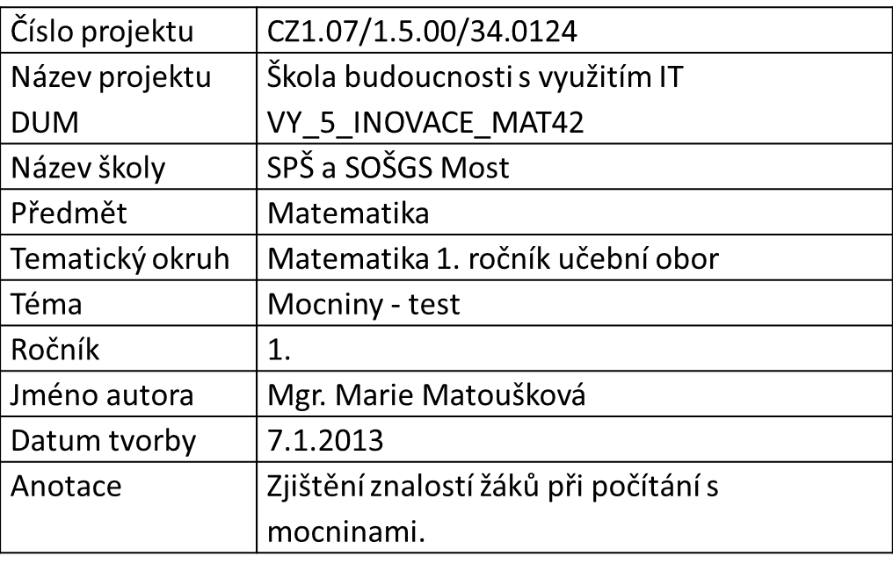

DIGITÁLNÍDIGITÁLNÍ UČEBNÍ MATERIÁL

Slide 2
Mocniny
TEST

Slide 3
1. Vypočítej:
A
(-2)³
1⁵
0,2²
( - 4)²
B
0,3²
( - 1)³
5²
( - 2) ²

Slide 4
2. Vypočítej:
A
( a³)³
4x³ . x². x
18z⁸ : 2z⁴
5y³. y . (12y)⁰
B
( b³)⁴
3a³.a .a²
14y⁸ : 2y⁴
x .4x³. (15x)⁰

Slide 5
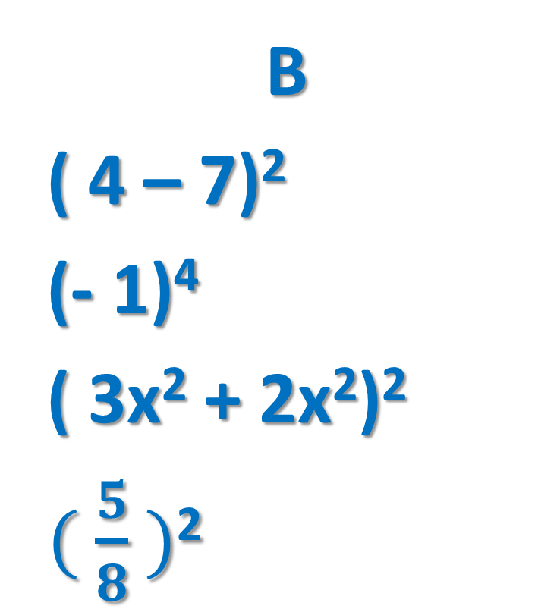
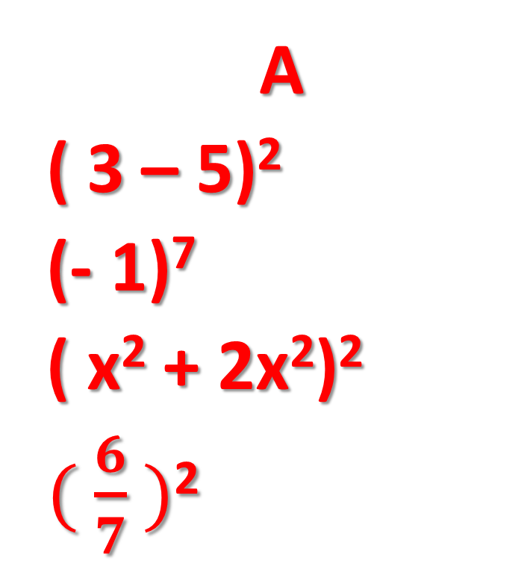
3. Vypočítej:
A
( 3 – 5)²
(- 1)⁷
( x² + 2x²)²
$( \frac{6}{7} )$²
B
( 4 – 7)²
(- 1)⁴
( 3x² + 2x²)²
$( \frac{5}{8} )$²

Slide 6
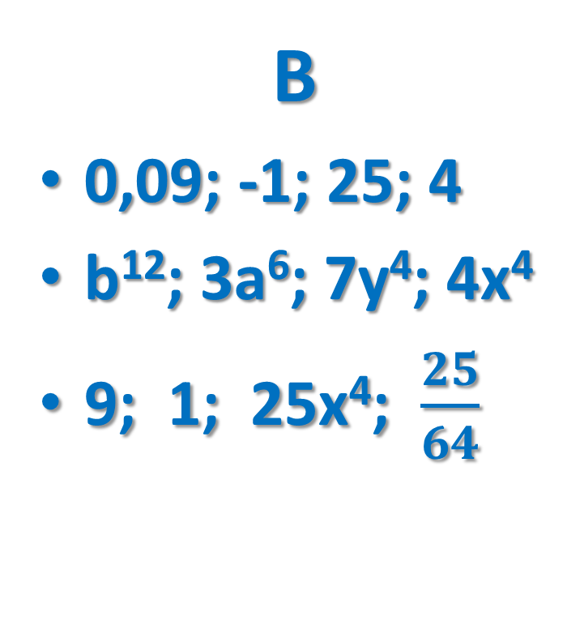
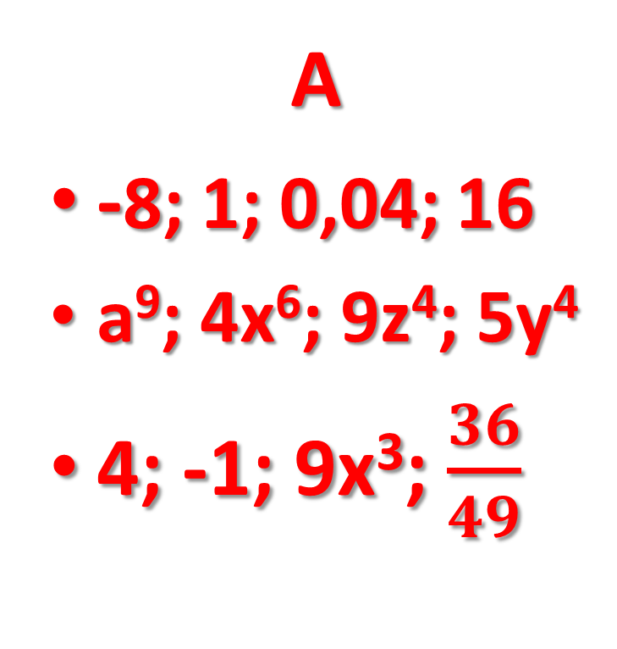
Řešení:
A
-8; 1; 0,04; 16
a⁹; 4x⁶; 9z⁴; 5y⁴
4; -1; 9x³; $\frac{36}{49}$
B
0,09; -1; 25; 4
b¹²; 3a⁶; 7y⁴; 4x⁴
9; 1; 25x⁴; $\frac{25}{64}$

